Slide 1
Möte Länschefsnätverket
201127
Roger Larsson, chefläkare

Slide 2
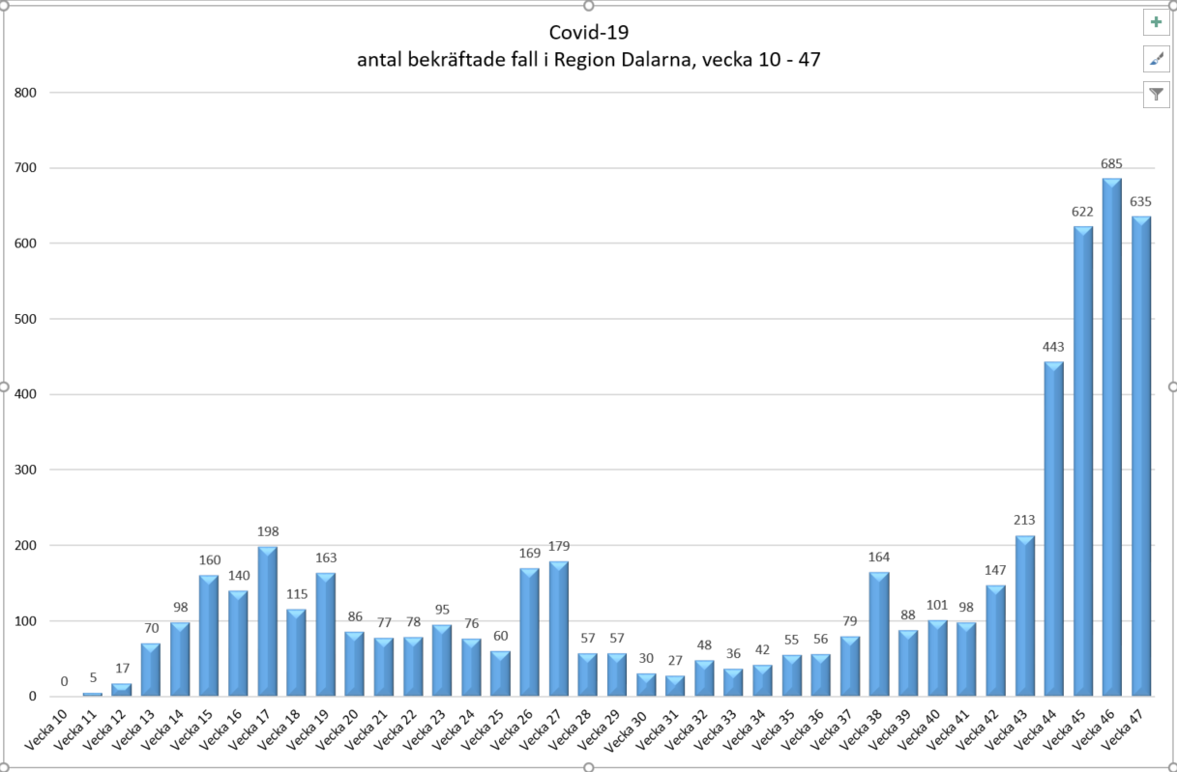

Slide 3
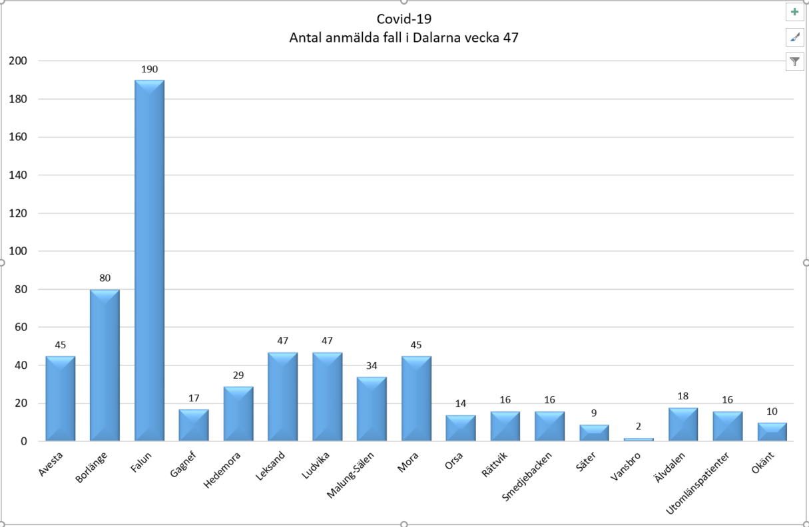

Slide 4
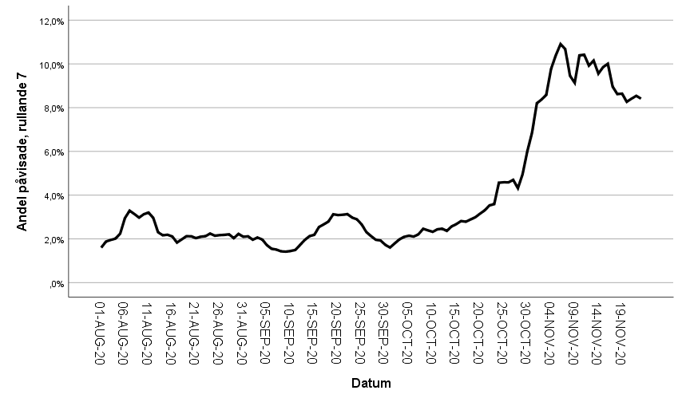
Andel med positivt provsvar för Covid-19. Perioden 1 augusti till dags datum.

Slide 5
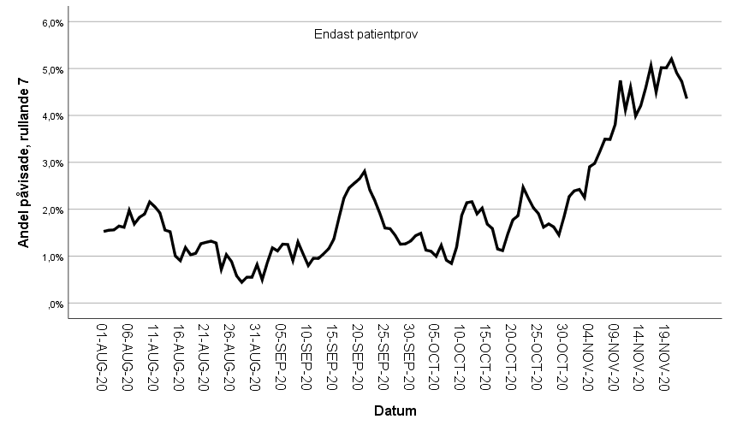
Andel med positivt provsvar för Covid-19. Perioden 1 augusti till dags datum.
Enbart patientprov

Slide 7
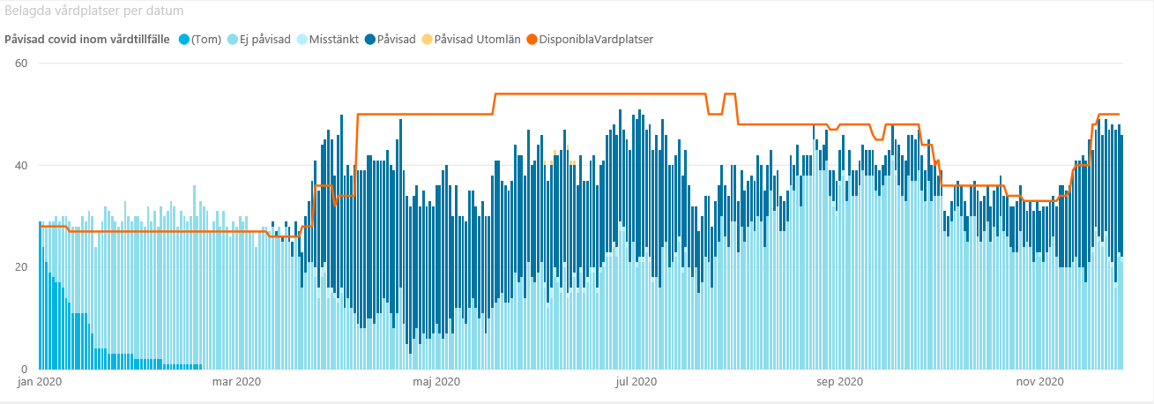

Slide 8
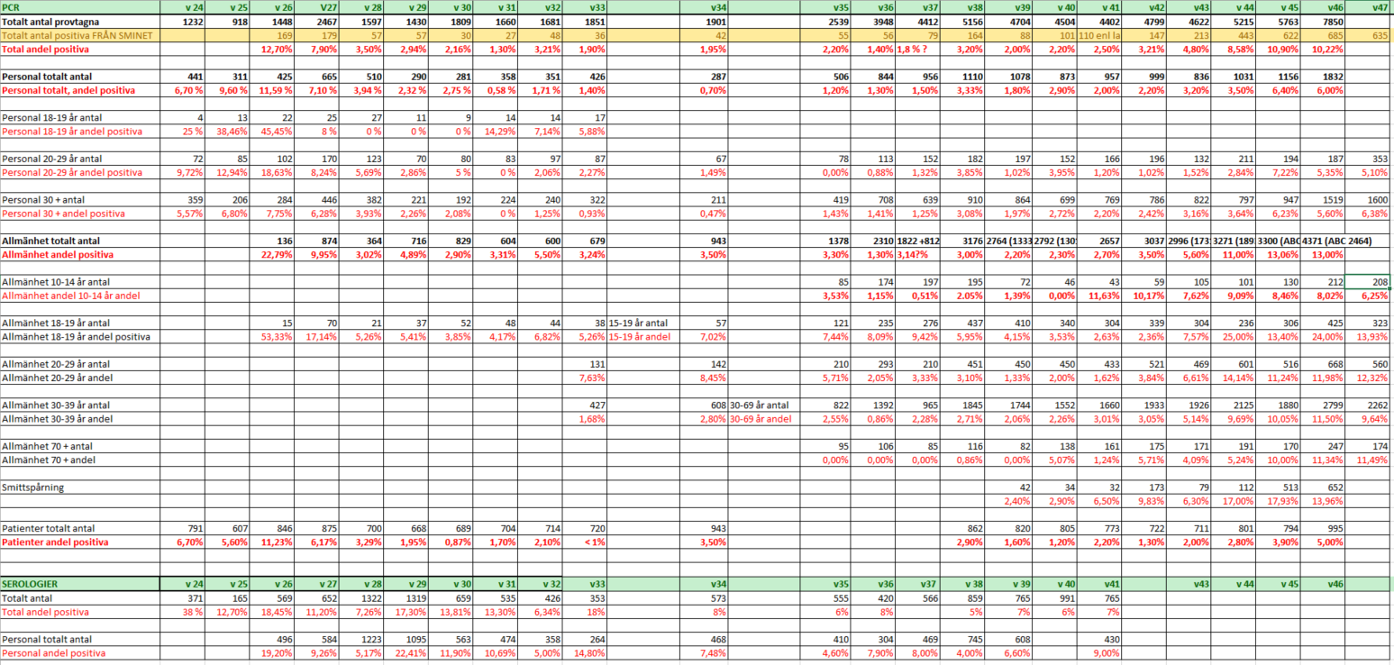

Slide 9
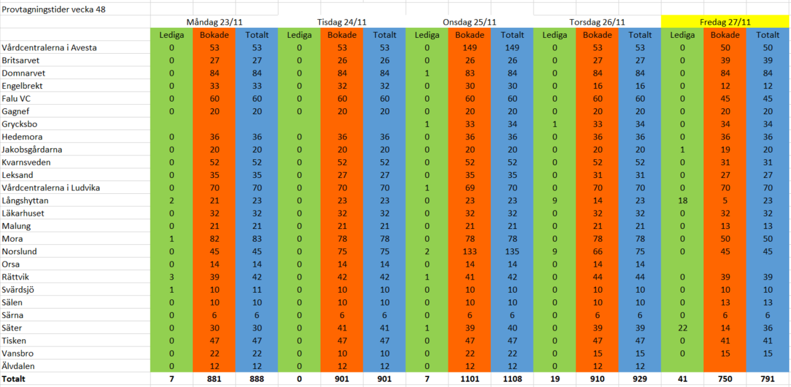

Slide 10
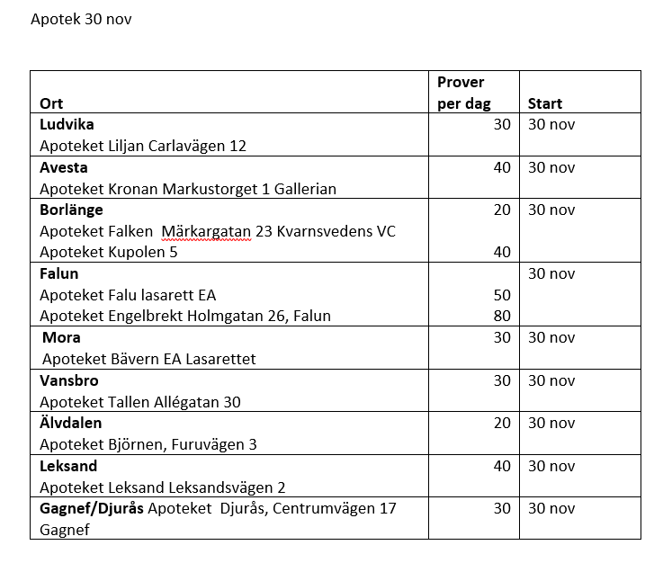
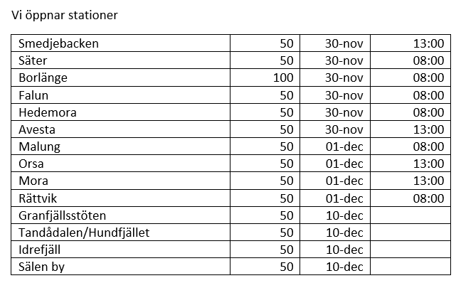

Slide 11
V 47

